Slide 1
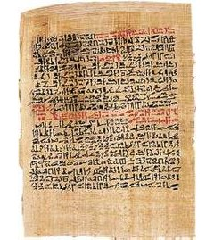
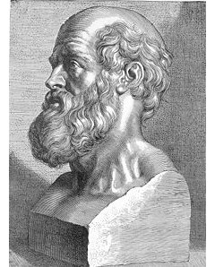
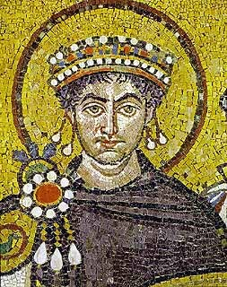
Linea del tiempo
2000ac Texto más antiguo que hace referencia a un padecimiento colectivo
460ac Hipócrates Usa expresiones epidémico y en endémico al referirse a padecimientos
400-600 Reinado del emperdor Justiniano
A una terrible plaga que azota al mundo, recibe el nombre griego de "epidemia"
http://timerime.com/es/linea_de_tiempo/1030010/Epidemiologa/

